Slide 1

#2

Slide 2
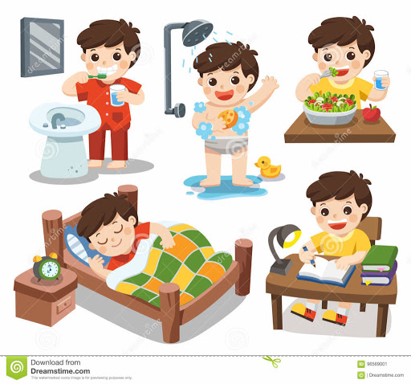
RUTINAS DIARIAS
https://www.orientanova.com/videos-tecnicas-de-estudio-para-ninos/

Slide 3
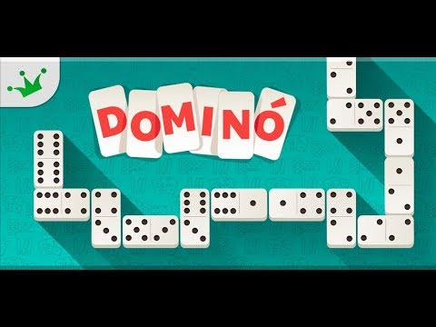

Slide 4
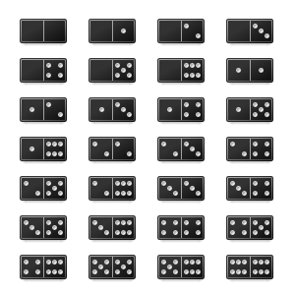

Slide 6
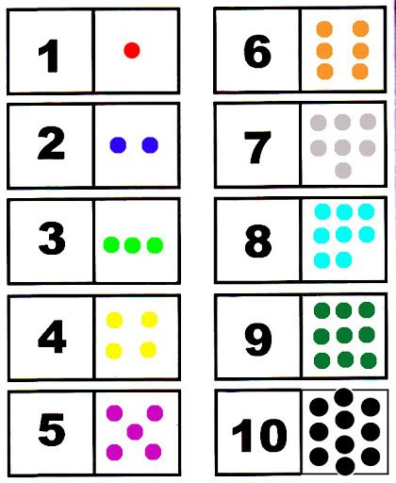
ROJO
NARANJA
AZUL OSCURO
GRIS
VERDE CLARO
TURQUESA
VERDE OSCURO
AMARILLO
MORADO
NEGRO

Slide 7
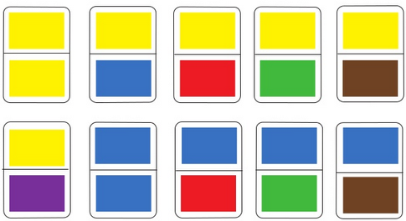

Slide 8
NEGRO
VERDE CLARO
VERDE OSCURO
ROJO
AMARILLO
AZUL OSCURO
GRIS
MORADO
TURQUESA
NARANJA

Slide 9
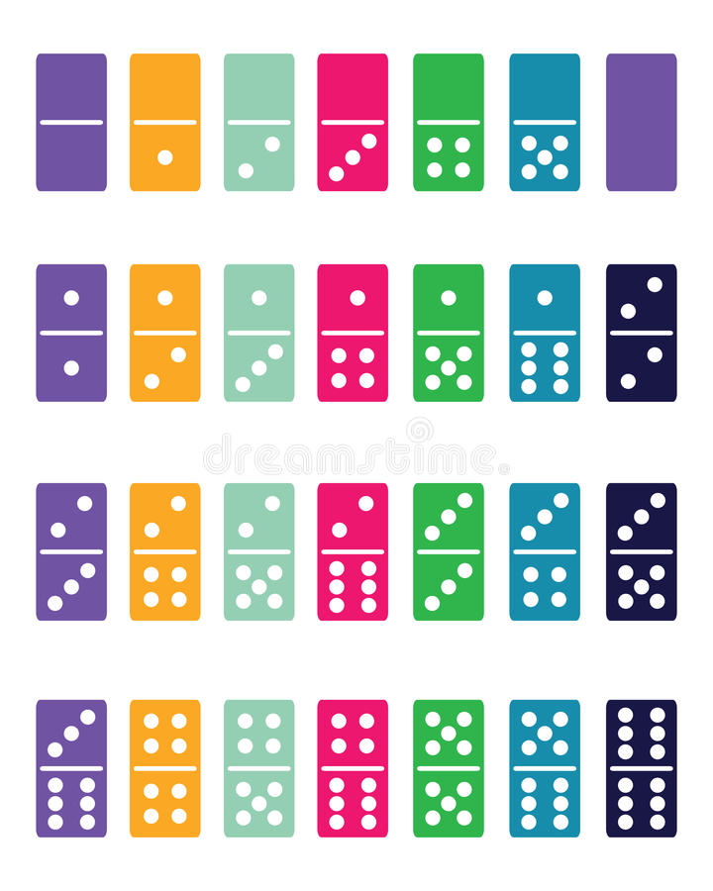
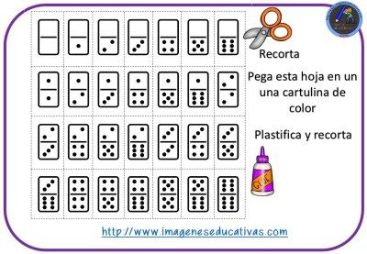

Slide 10
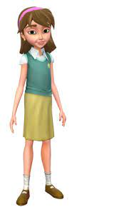
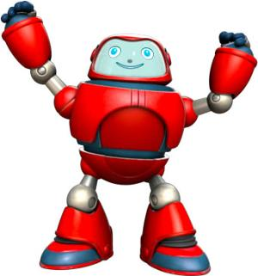
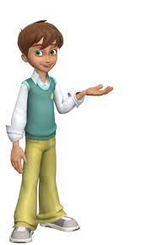
TUERCAS
LUÍS
ANITA

Slide 11
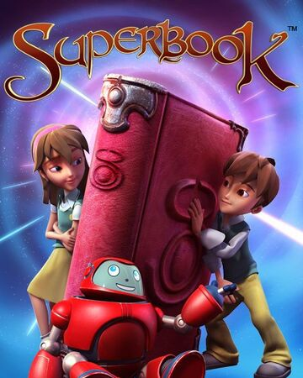
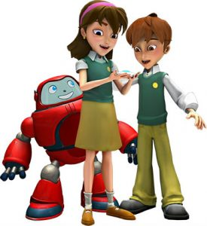

Slide 12
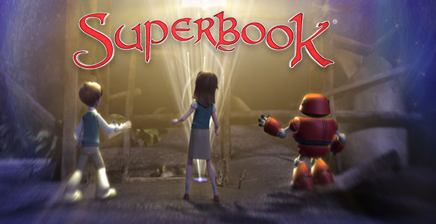

Slide 13
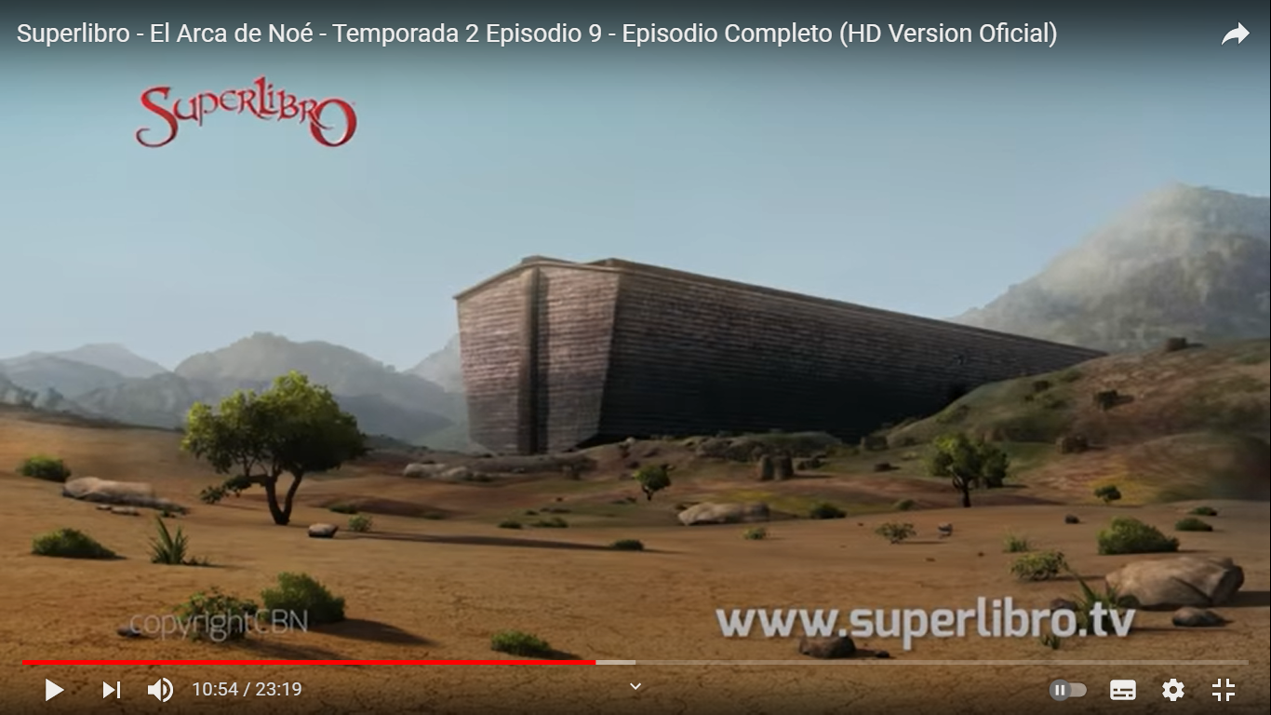
https://youtu.be/_vRqwEbzf7A

Slide 14
????
https://happylearning.tv/cancion-de-los-5-sentidos/

Slide 15

Los 5 sentidos
(karaoke)

Slide 16
????
https://happylearning.tv/cancion-la-tierra-sin-contaminacion/

Slide 17
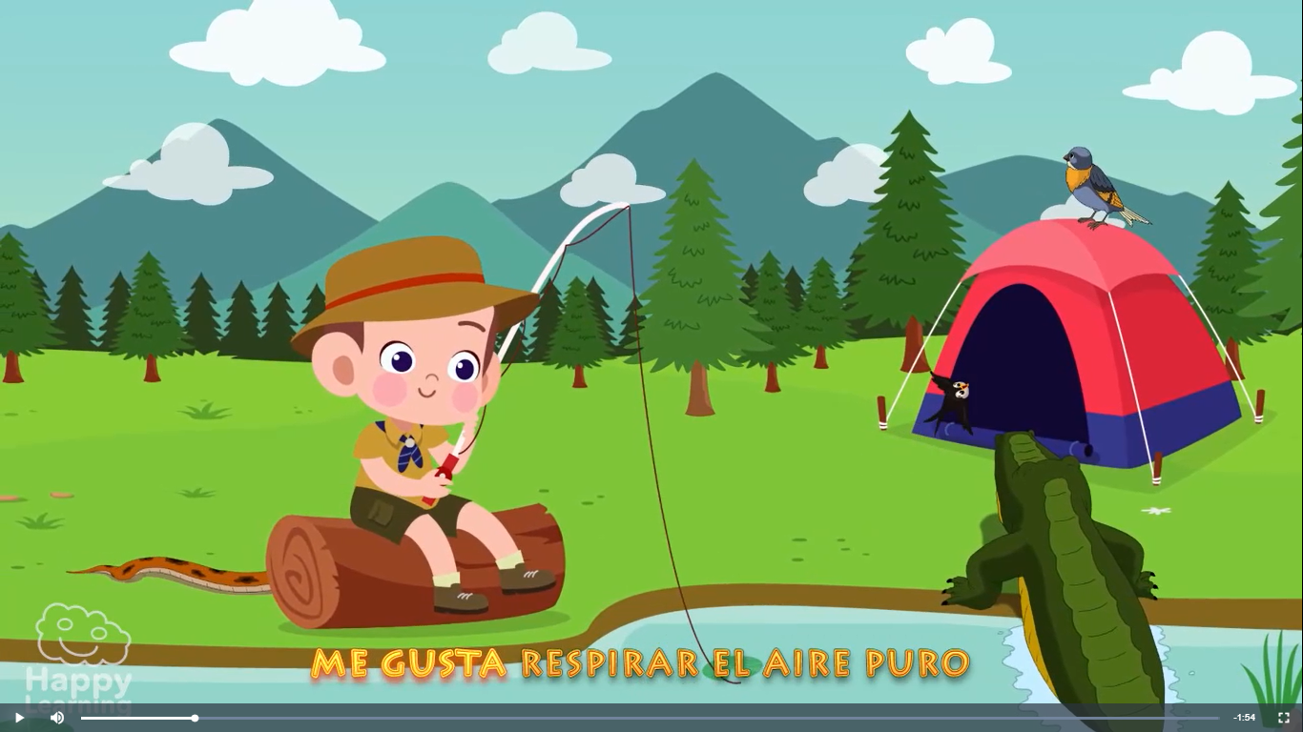
LA TIERRA SIN CONTAMINACIÓN

Slide 18
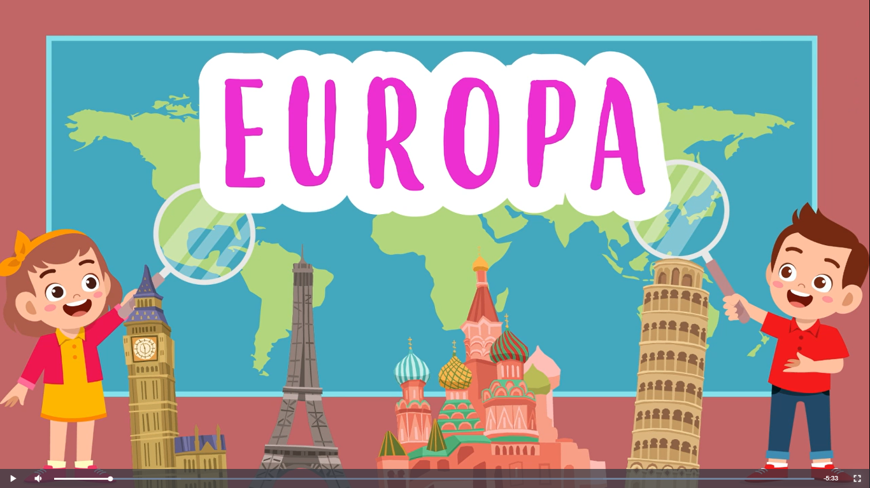
https://happylearning.tv/europa/

Slide 19
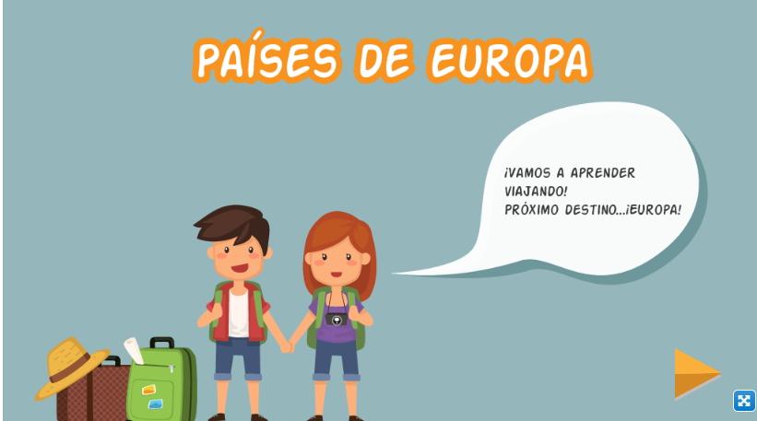
https://happylearning.tv/puzzle-paises-europa/

Slide 20
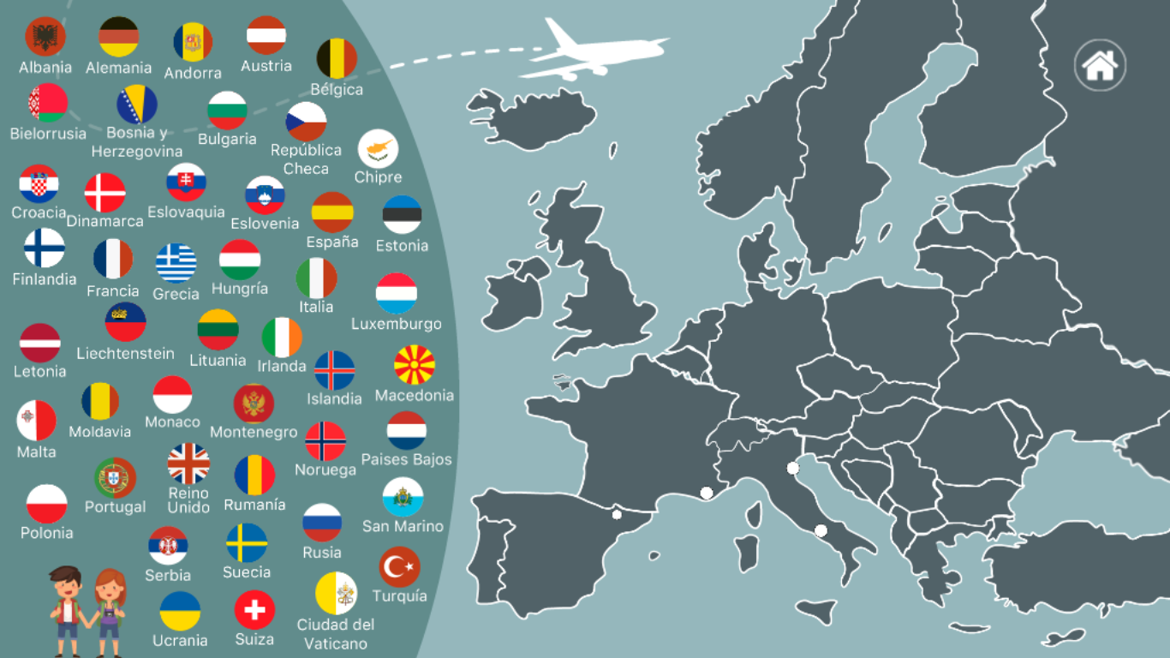

Slide 21

Los Animales Más Inteligentes
https://happylearning.tv/top-5-los-animales-mas-inteligentes/

Slide 22
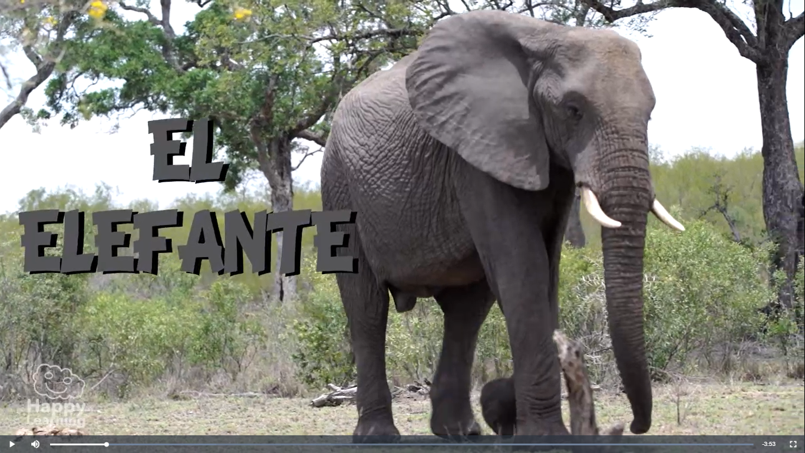
https://happylearning.tv/el-elefante/

